Slide 1
라즈베리파이

Slide 2
라즈베리파이 특징
1. 신용카드 크기의 작고 독자적 동작이 가능한 초소형 컴퓨터
2. 저렴한 가격(국내 대략 5만원 대의 가격)
3. 다양한 운영체제 지원(기본적으로 리눅스계열 OS 지원)
3. PC 주변기기 활용 가능(USB 연결단자를 통하여 마우스, 키보드 연결이 가능하다)
4. GPID 지원하여 각종 센서 및 소자들의 제어가 가능하다.

Slide 3
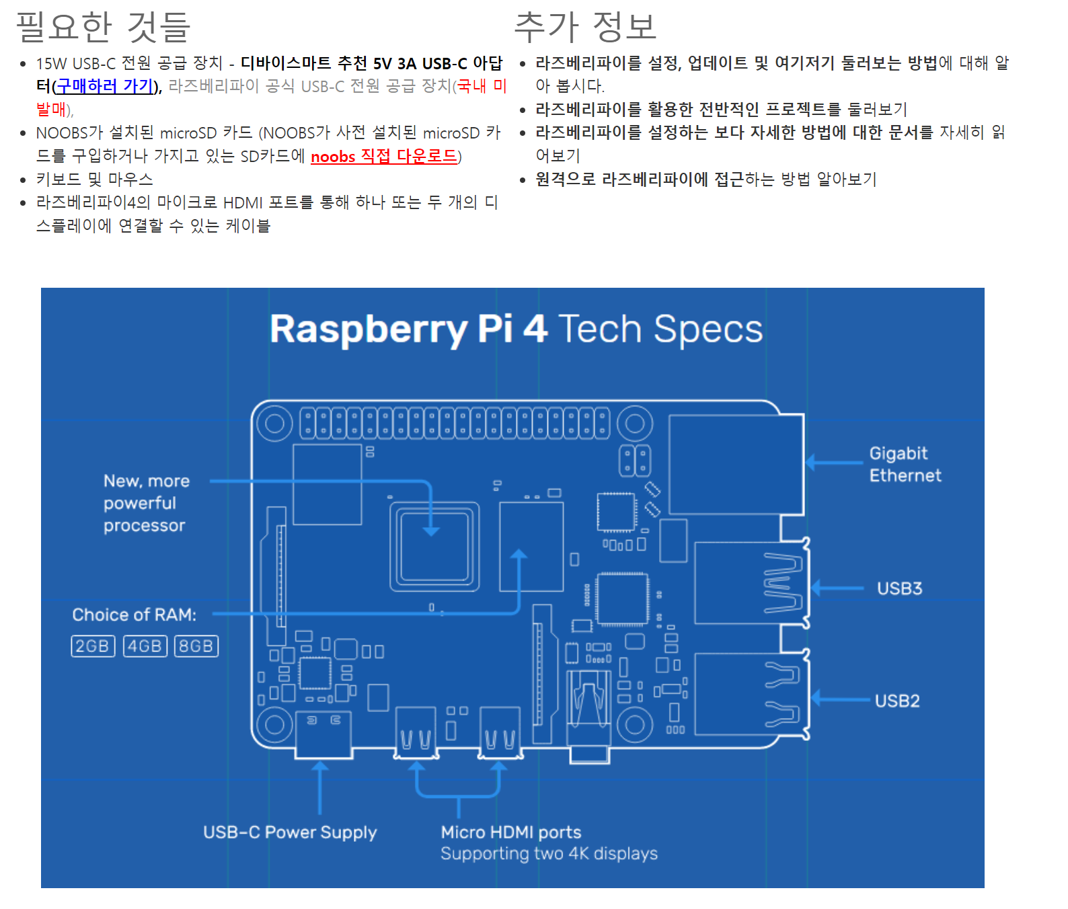
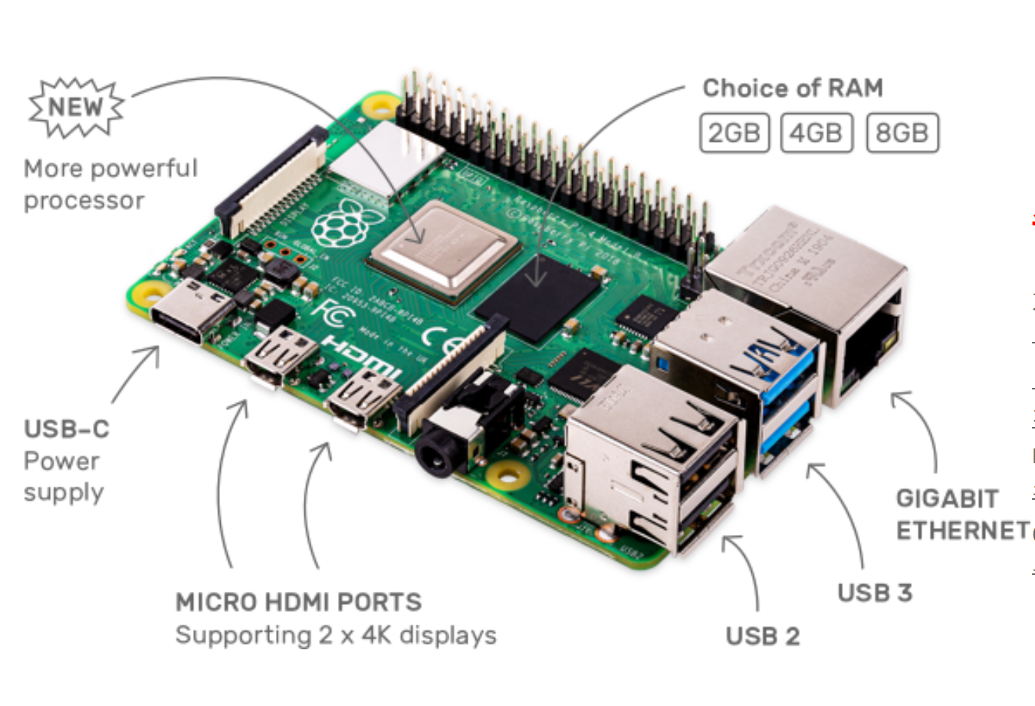
라즈베리파이 구성

Slide 4
라즈베리파이 4 model B 사양
사양
브로드컴 BCM2711, 쿼드코어 Cortex-A72 (ARM v8) 64-bit SoC @ 1.5GHz 1GB, 2GB 또는 4GB LPDDR4-3200 SDRAM (모델에 따라 다름) 2.4/5GHz IEEE 802.11ac 와이파이, Bluetooth 5.0, BLE 기가비트 이더넷 USB 3.0 포트 2개, USB 2.0 포트 2개 라즈베리파이 표준 40핀 GPIO 헤더 (라즈베리파이 이전 모델-40핀 모델-과 완벽 호환 가능) 2 × micro-HDMI (최대 4kp60 지원) 2열 MIPI DSI 디스플레이 포트 2열 MIPI CSI 카메라 포트 4극 스테레오 오디오 및 컴포지트 비디오 포트 H.265 (4kp60 decode), H264 (1080p60 decode, 1080p30 encode) OpenGL ES 3.0 그래픽 Micro-SD 카드 슬롯(저장장치 및 운영체제 로딩용) 5V DC - USB-C connector (최소 3A*) 5V DC - GPIO header (최소 3A*) Power over Ethernet (PoE) (별도의 PoE HAT 제품이 필요합니다.) 작동 온도 : 0 – 50도 ambient * USB로 연결된 주변기기들이 500mA 이하의 전류를 소비하는 경우에는, 안정적인 성능(좋은 품질)의 정격 2.5A 전원 공급 장치로도 사용할 수 있습니다.
2019년 4월 출시
온도, 전압 낮아서 산업용으로 하는게 좋을듯.

Slide 5
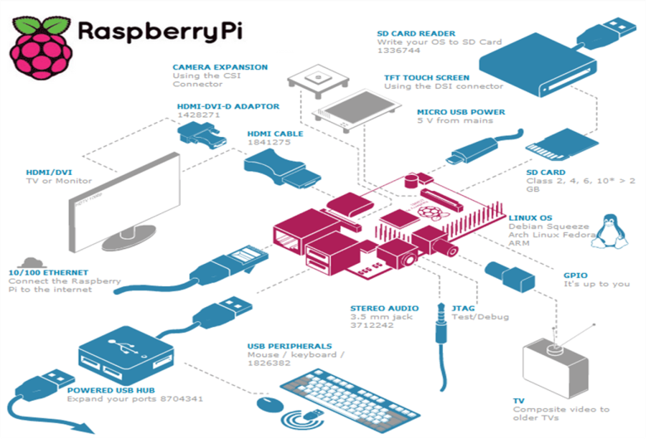
Raspberry Pi (라즈베리파이) 를 컴퓨터처럼 사용하기 위해서는 몇 가지 주변 장치들이 필요합니다. 모니터, 키보드, 마우스는 물론이고, HDMI (혹은 Micro-HDMI) 케이블, 전원 연결선, 그리고 SD (혹은 Micro-SD) 카드가 필요합니다. 앞서 말씀드린 주변 장치들을 Raspberry Pi (라즈베리파이) 에 연결하면 완전한 컴퓨터로 사용할 수 있게 됩니다

Slide 6
라즈베리파이 사용 구성필수품
라즈베리파이 케이스
SD카드
모니터
마우스
키보드
HDMI
전원연결선

Slide 7
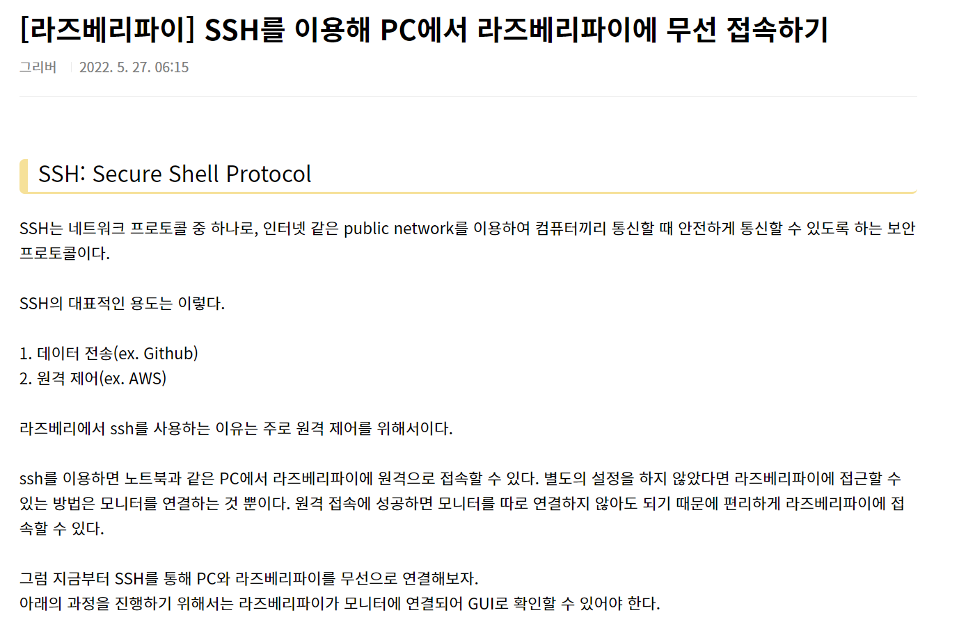
라즈베리파이 무선통신

Slide 8
라즈베리파이 필요스펙
시리얼 RS485
무선
이더넷
https://www.devicemart.co.kr/goods/view?no=12553062 디바이스마트 6

Slide 9
라즈베리파이4 가격비교
사이트 | 상품명 | 주소 | 가격 | 스펙 | 도착날짜
디바이스마트 | [RASPBERRY-PI] [예약판매] 라즈베리파이4 (Raspberry Pi 4 Model B) 8GB + 방열판 | https://www.devicemart.co.kr/goods/view?no=12553062 | 115000원 | RAM : 8GB / 1.5GHz 쿼드코어 64-bit Cortex-A72(ARM v8) / 기가비트 이더넷 / USB 3.0 x2, USB 2.0 x2 / 듀얼 4K 디스플레이(Micro-HDMI x2) / USB-C 전원(5V 3A 이상 권장)

Slide 10
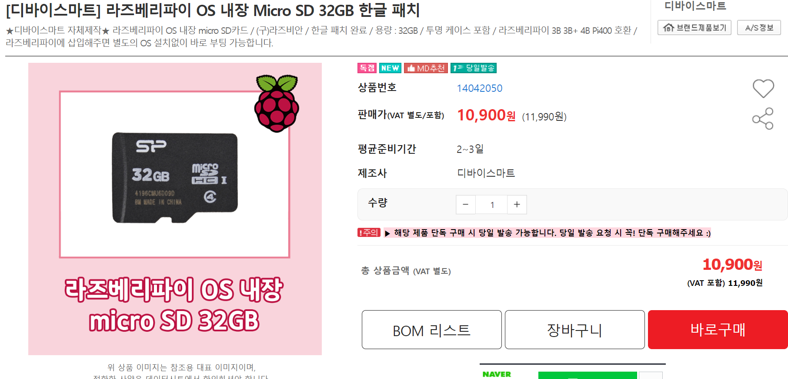
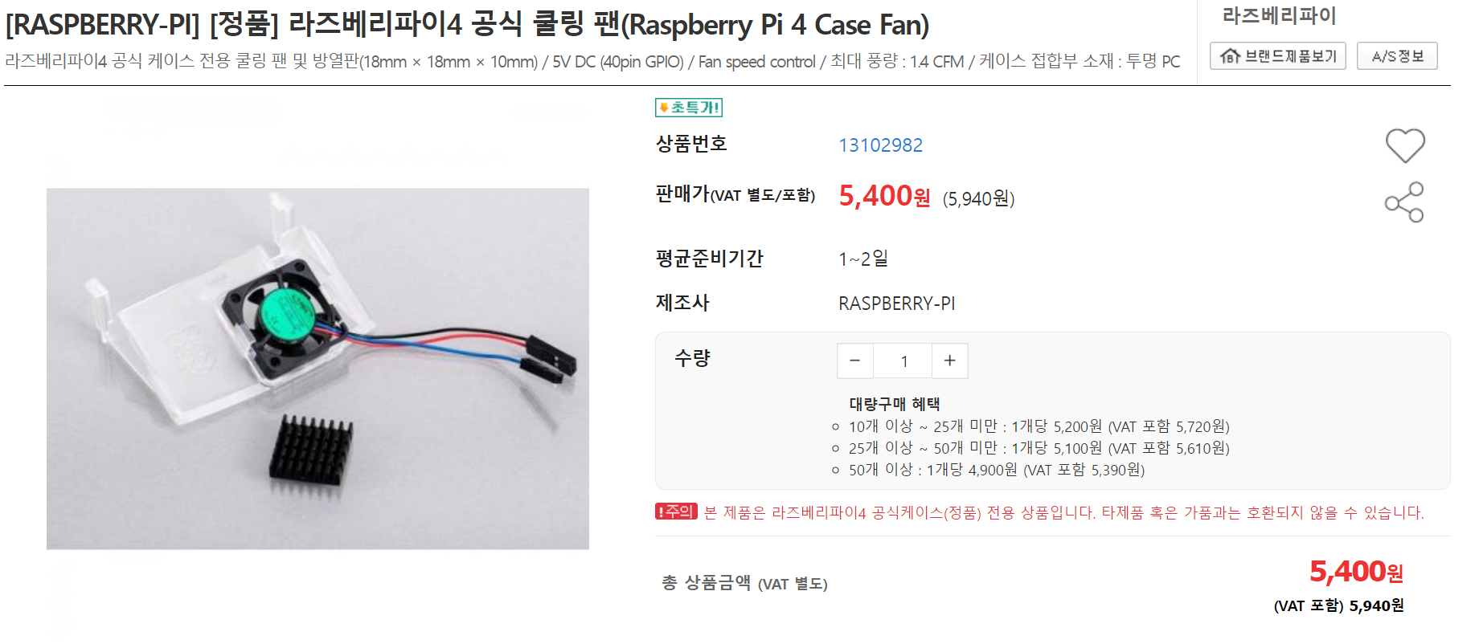
추가구매구성품
https://www.devicemart.co.kr/goods/view?no=13102982
https://www.devicemart.co.kr/goods/view?no=14042050

Slide 11
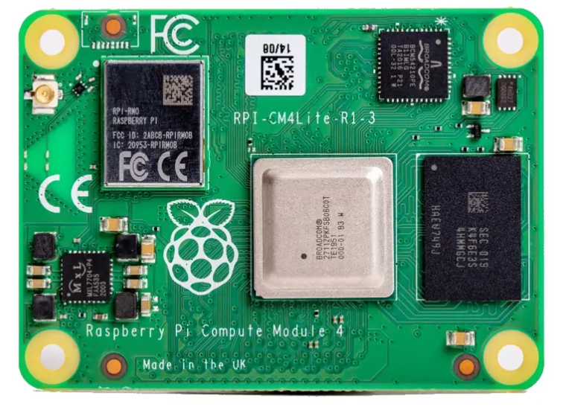
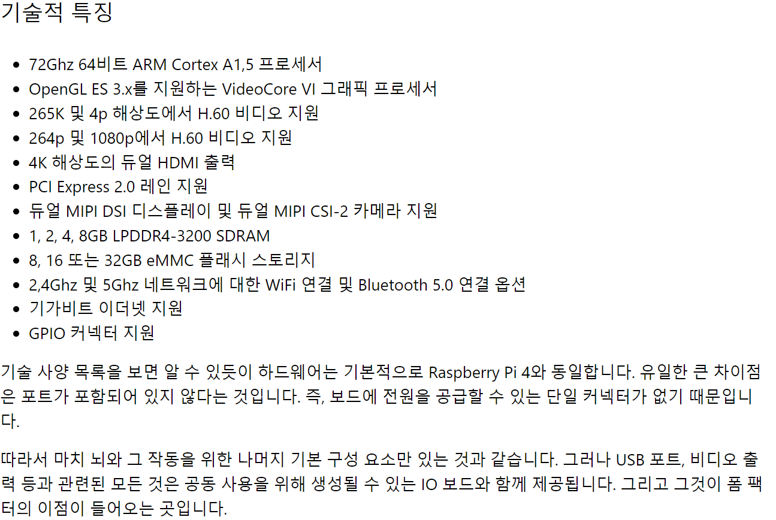
라즈베리파이 CM4(compute module)
https://youtu.be/myAAn-XiG-0
https://eloutput.com/ko/%EC%83%9D%EC%82%B0/%ED%99%88-%EC%98%A4%ED%86%A0%EB%A9%94%EC%9D%B4%EC%85%98/%EB%9D%BC%EC%A6%88%EB%B2%A0%EB%A6%AC-%ED%8C%8C%EC%9D%B4-%EC%BB%B4%ED%93%A8%ED%8C%85-%EB%AA%A8%EB%93%88-4/
: 라즈베리파이 compute module 4란 무엇인가
한국에 들어온지 얼마안됨.
커스텀하드웨어를 만들기 좋음.
신뢰성이 좋음.
에뮬레이션이 매우좋다.

Slide 12
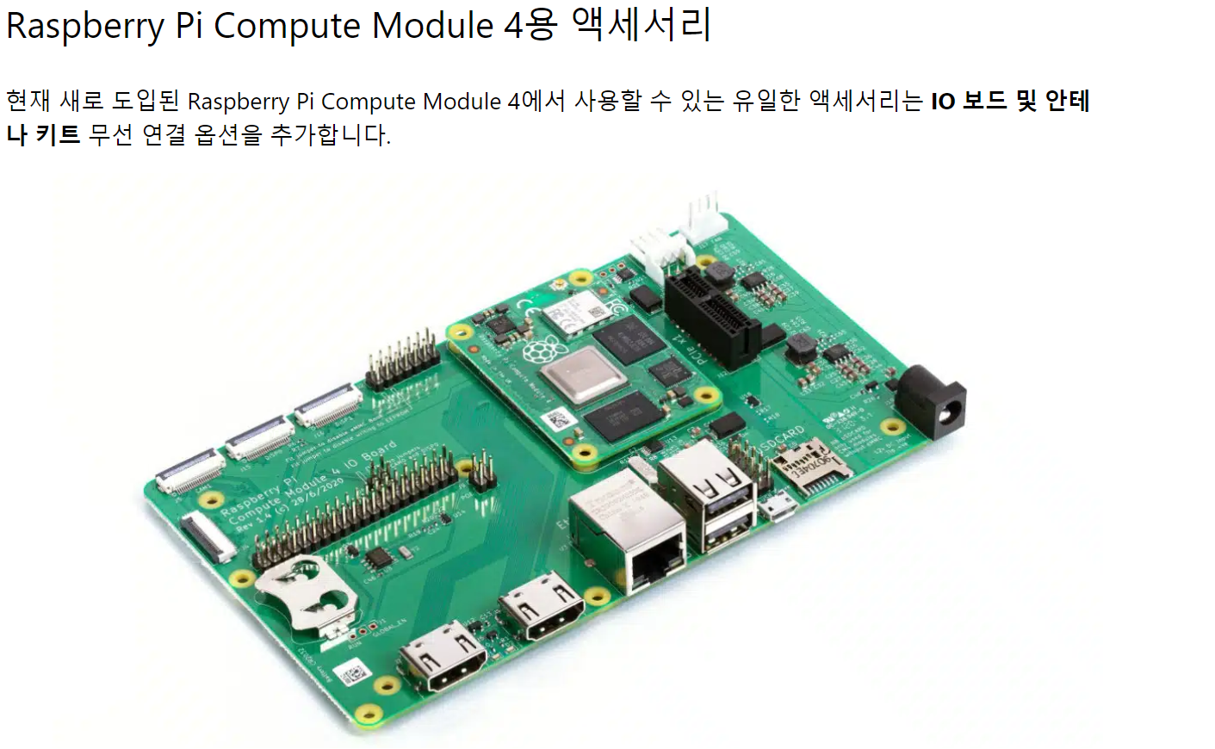





라즈베리파이 CM4(compute module)
라즈베리파이4와 기술적으로는 같지만 다른점은 포트가 없다.
그래서 내가 필요한 만큼 나중에 커스텀 해서 만들수 있다.
라즈베리파이의 뇌 처럼 기능만 있고, 연결 할 수 있는 연결고리들은 안들어가있다.
IO보드

Slide 13
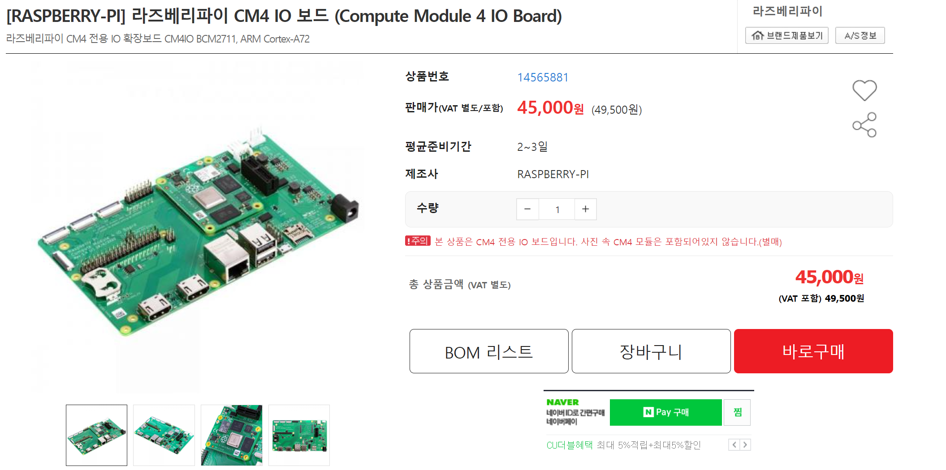
케이스나 주변 연결 부품 다 사야함.
https://www.youtube.com/watch?v=PWKKJN-ilPY

Slide 14
산업용 라즈베리파이

Slide 15
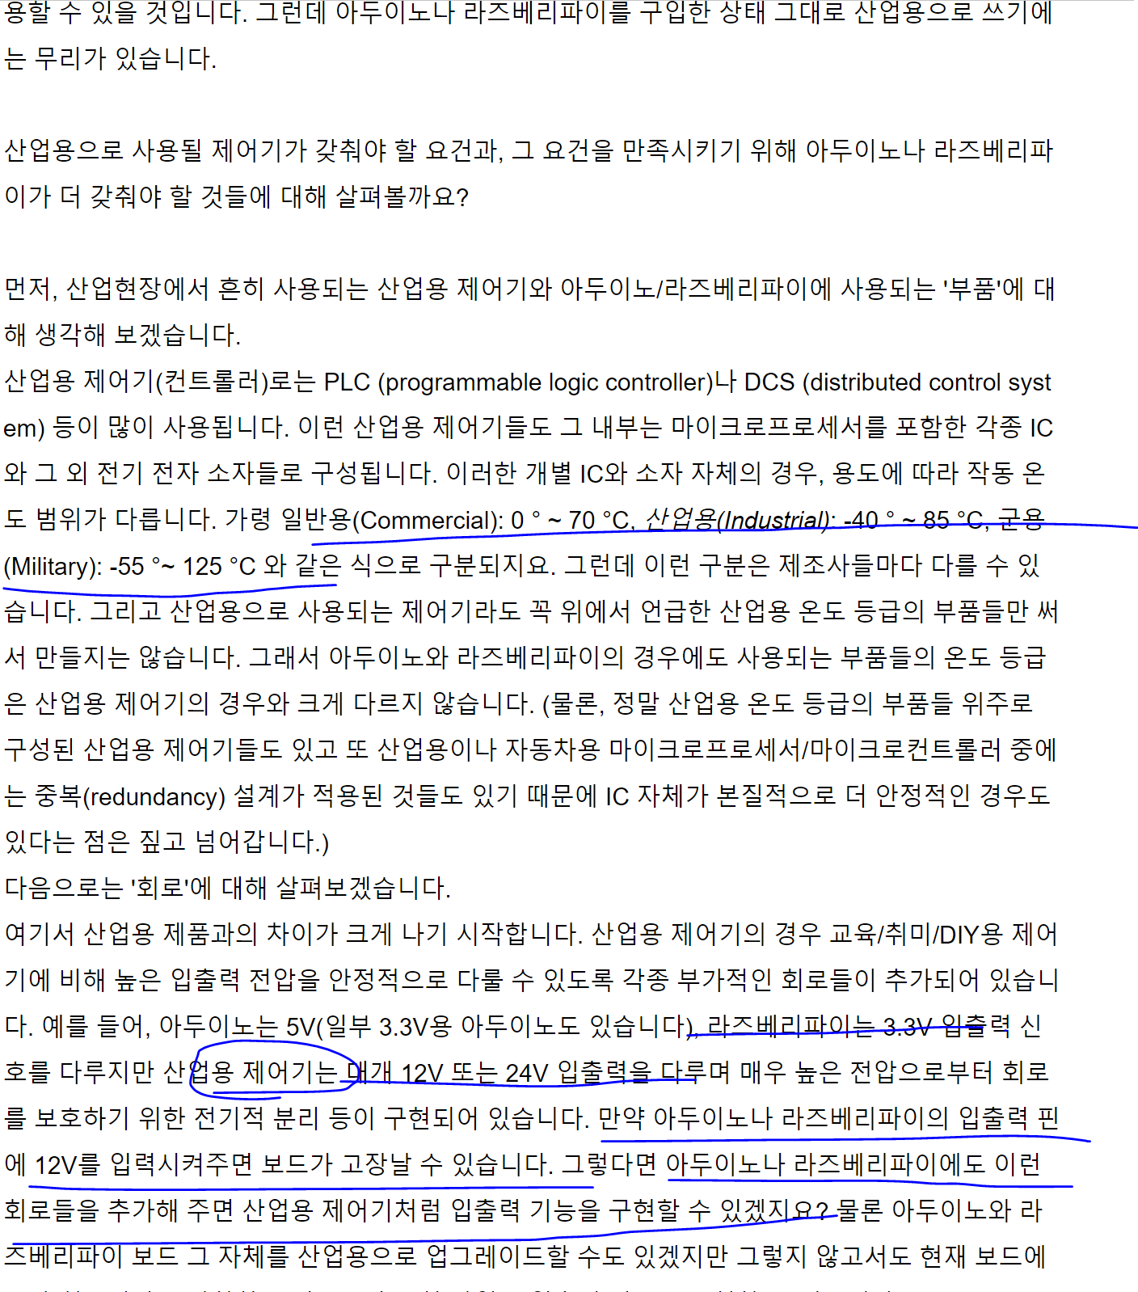

산업용 제어기의 차이점?
https://m.blog.naver.com/PostView.naver?isHttpsRedirect=true&blogId=i2asys&logNo=221064578749

Slide 16
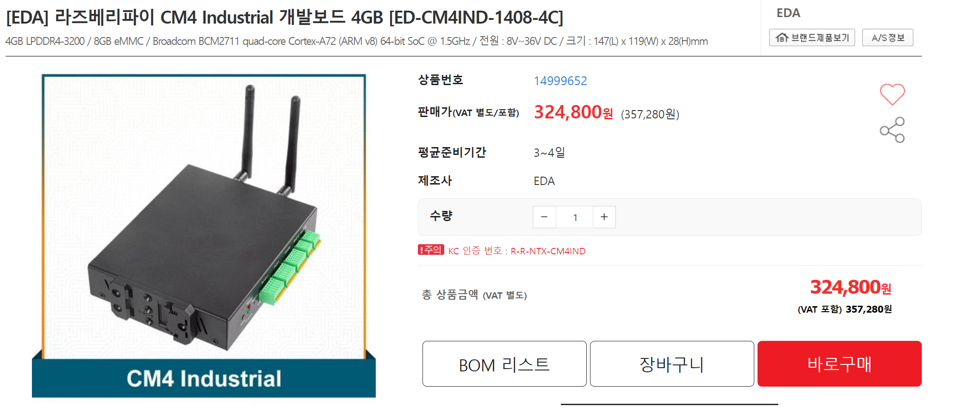
산업용 라즈베리파이 CM4 개발보드
최종

Slide 17
라즈베리 파이 CM4 개발보드 사양
카테고리 | 특징
프로세서 | Broadcom BCM2711 quad-core Cortex-A72 (ARM v8) 64-bit SoC @ 1.5GHz H.265 (HEVC) (up to 4Kp60 decode), H.264 (up to 1080p60 decode, 1080p30 encode) OpenGL ES 3.1, Vulkan 1.0
RAM | 1GB / 2GB / 4GB / 8GB LPDDR4-3200 SDRAM
저장 공간 | Onboard 0GB / 8GB / 16GB / 32GB eMMC 1x microSD Card Slot for system boot when choosing 0GB(CM4 Lite) eMMC Onboard 32Mbits / 4MBytes SPI Flash
디스플레이 | 1x standard HDMI Out (Type A) 1x FPC HDMI Touch Display 1x FPC DSI Touch Display
카메라 | 1x FPC CSI, Support Raspberry Pi Official 5M & 8M Cameras
유선 인터페이스 | 1x Gig-Ethernet (10/100/1000M), Support PoE (with Raspberry Pi PoE HAT) 1x Fast-Ethernet (10/100M) 2x USB 2.0 Type-A 1x USB micro-B for eMMC Flashing (Inside the case)
무선 인터페이스 | Optional 2.4 GHz, 5.0 GHz IEEE 802.11 b/g/n/ac wireless and Bluetooth 5.0, BLE with external antenna Optional 4G LTE with optional GPS support, 1x Standard-SIM card slot, external antenna
산업용 인터페이스 | 2x RS485, 6-pin Terminal Block 1x RS232, 3-pin Terminal Block 3x 12-bits ADC Channels, 4-pin Terminal Block 2x isolated DI, Support Dry / Wet Contact 1x DPDT Relay, 6-pin Terminal Block 1x RTC with CR1220 backup 1x adjustable speed fan control, 3-pin wafer connector 1x Buzzer
확장 인터페이스 | 1x mini-PCIe slot with 1-lane PCIe and 1x USB 2.0, Support 4G Module 1x standard Raspberry Pi 40-PIN GPIO 1x Serial(TTL), 4-pin DIP connector 2x USB 2.0, 4-pin DIP connector 1x non-isolated IO, 2-pin DIP connector
전원 | 8 ~ 36V DC* DC Jack or optional 2-pin Terminal Block
LED | 1x Power Indicator with Red LED 1x Status Indicator with Green LED 1x 4G network indicator with Blue LED (Inside the case)
버튼 | 1x System Reset Button 1x User Button
작동 온도 | -25~ 50°C
작동 습도 | 10% - 60%
엔클로저 | Metal Case, 2 Antenna Holes
크기 | 147(L) x 119(W) x 28(H)mm
장착 옵션 | DIN-mount Wall-mount
운영체제 | Pre-installed with 32-bit Raspberry Pi OS with Desktop in eMMC(if choosing eMMC variants) Compatible with Origin Raspberry Pi OS, support 32-bit and 64-bit OS, support Lite and Desktop versions Support BSP online install / upgrade with APT tool

Slide 18
구매할것 메모
12V~24V 전압까지 견딜려면
산업용라즈베리파이를 하는게 좋을듯.
라즈베리파이 CM4 는 IO보드와 같이 써야함. 근데 케이스도 없는 상태고,해서
이미 돼 있는 산업용 라즈베리파이를 사면 될듯

Slide 19
구매확정
구매할 것 | 사이트 | 가격 | 개수 | 총가격

